Slide 1
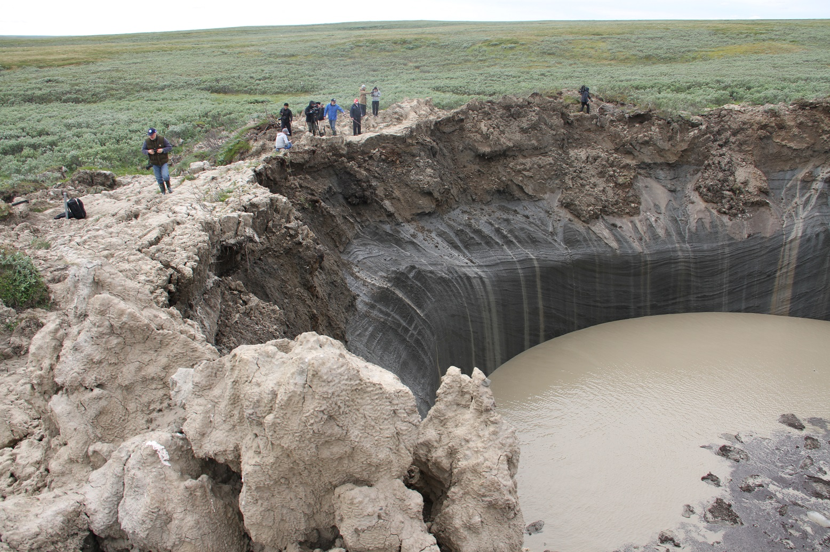
Вечная мерзлота в Арктике: история развития, текущее состояние и прогнозные тенденции
Алексей Маслаков
Географический факультет МГУ имени М.В. Ломоносова

Slide 2
I. Понятие вечной мерзлоты

Slide 3
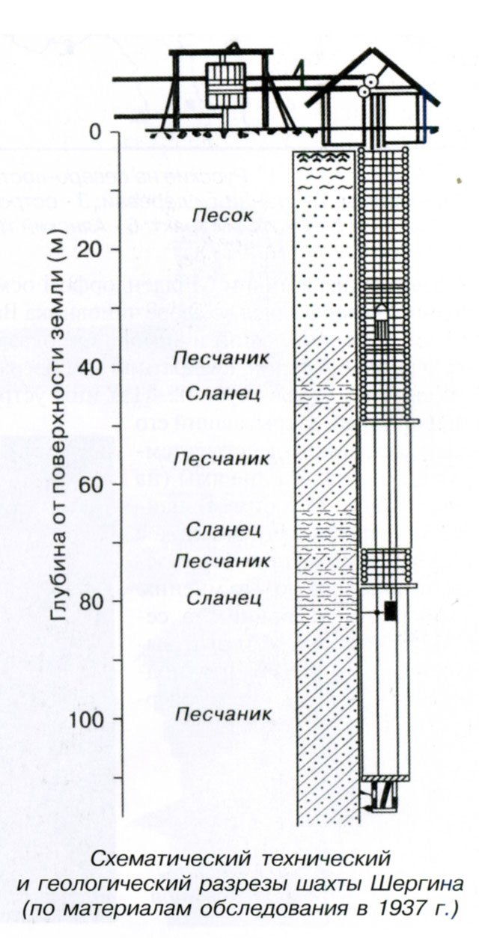
Шахта Шергина – первая попытка определить глубину вечной мерзлоты.
За 9 лет (1828-1837 гг.) вручную было пройдено 116,4 м!
Пробный спуск в шахту в 2015 году

Slide 4
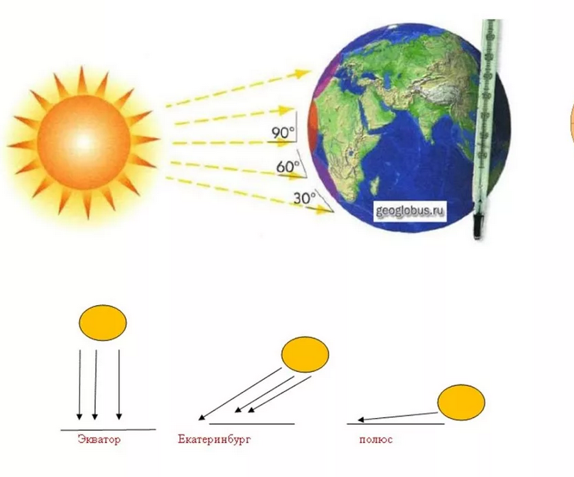
Что такое «вечная мерзлота»?
Температура ниже 0°С
Вода в твёрдом состоянии (лёд)
Время существования – дольше 2 лет.

Slide 5
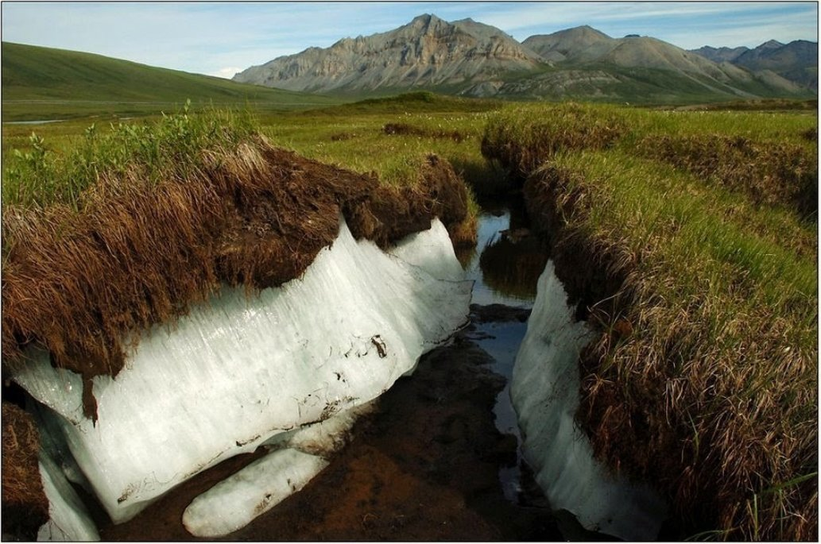
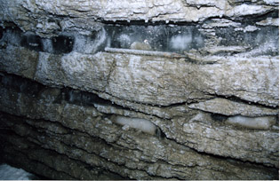
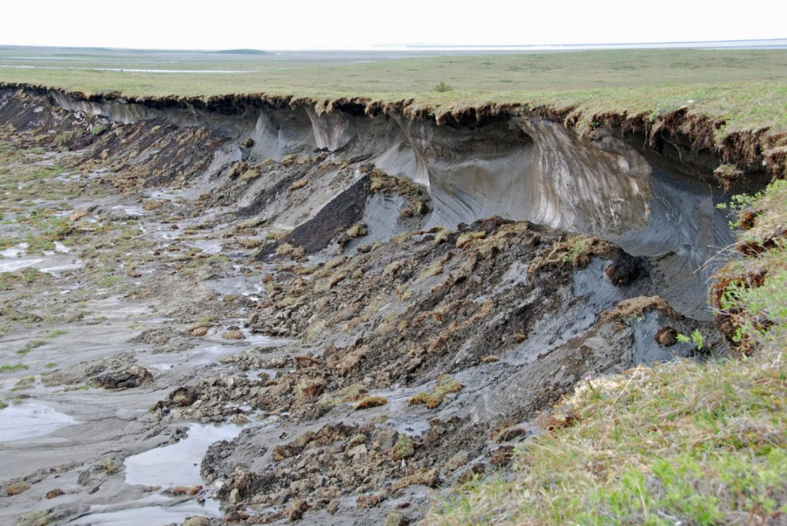
thestar.com

Slide 6
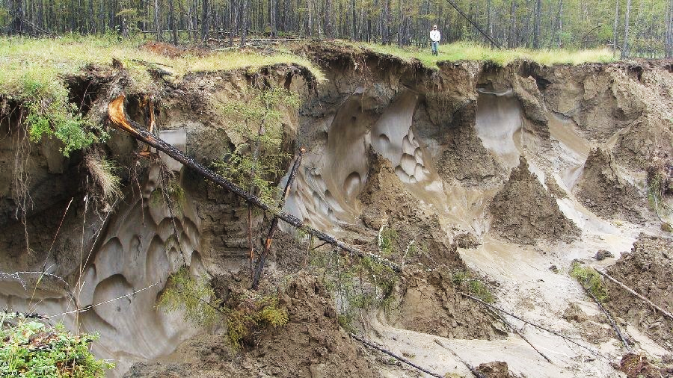
mpi.ysn.ru

Slide 7
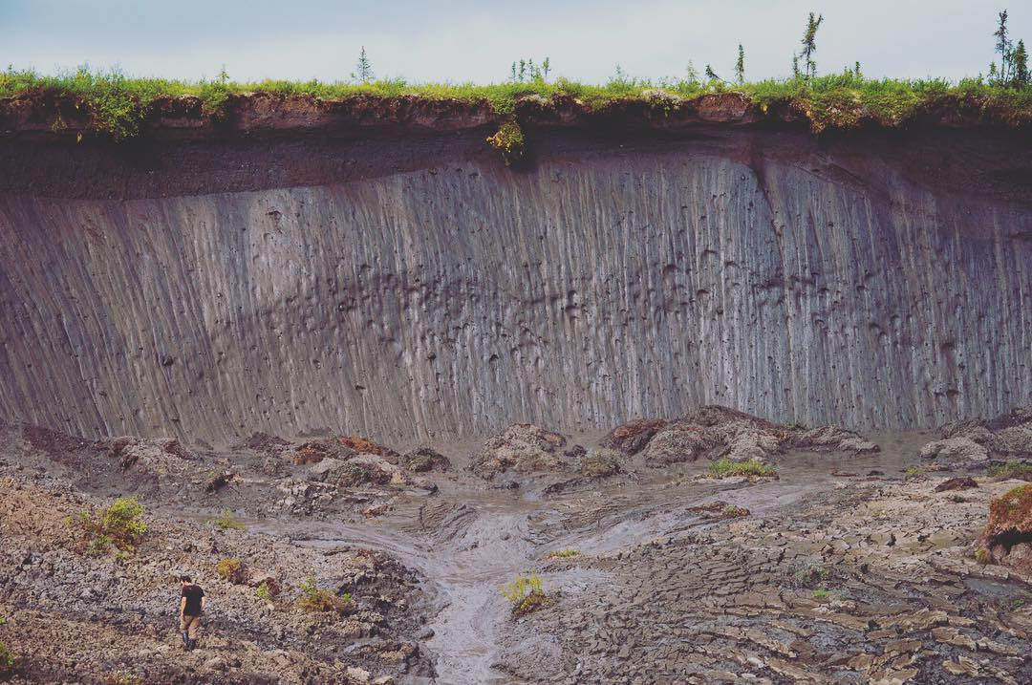
@boneillius
@arcticmamacita

Slide 8
Фото: Дж. Васильчук, август 2017 г.

Slide 9
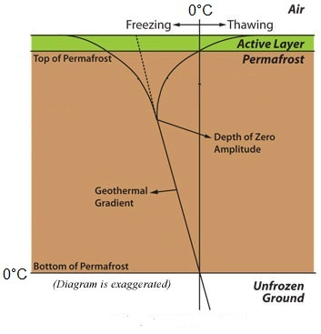
воздух
промерзание
протаивание
сезонноталый слой
кровля мерзлоты
точка нулевых
годовых колебаний
температуры
геотермический градиент
подошва мерзлоты
немёрзлый (талый) грунт

Slide 10
сезонноталый слой
(0,2-5,0 метров)
вечная мерзлота

Slide 11
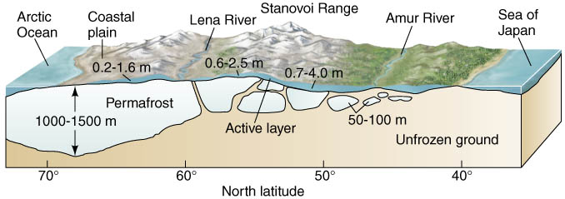
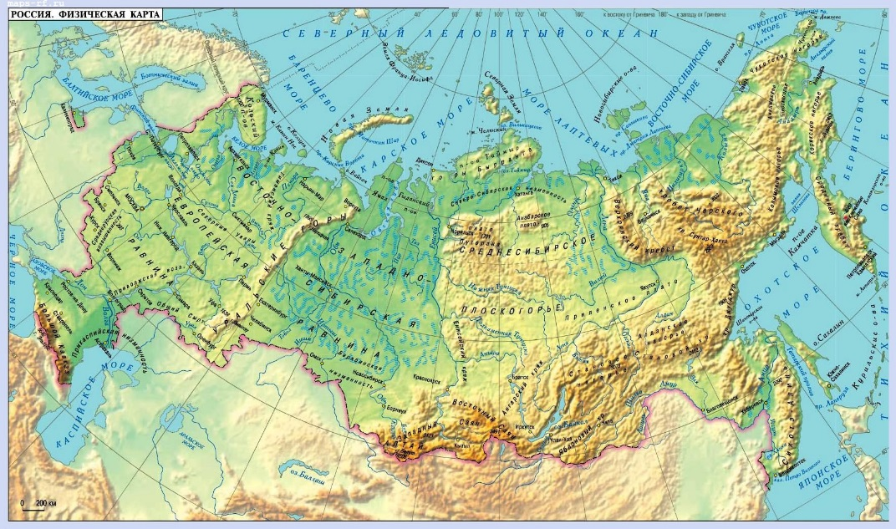
Схематичный разрез вечной мерзлоты с севера на юг
Северный Ледовитый океан
приморские
равнины
р. Лена
Становой хребет
р. Амур
Японское
море
мерзлота
сезонноталый слой
немёрзлые породы
Северная широта

Slide 12
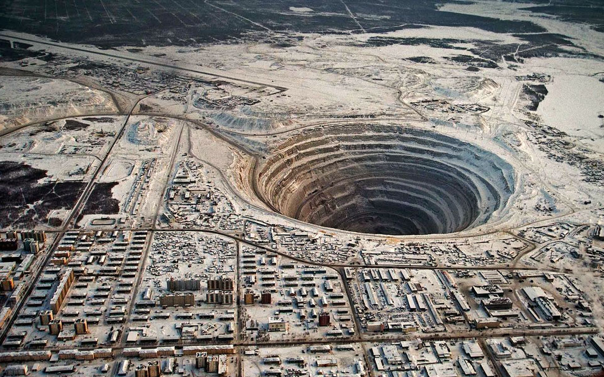
Максимальная толщина слоя вечной мерзлоты
Рекордная глубина залегания вечной мерзлоты — 1 370 метров
promtu.ru

Slide 13
II. Мерзлота в прошлом

Slide 14
Возраст мерзлоты
формирование современной
мерзлоты большой мощности

Slide 15
Последнее оледенение: Валдайское/Würm/Зырянское
Svendsen et al., 2004

Slide 17
В позднеледниковье выделяются:
Три потепления: раунис, беллинг, аллерёд;
Пять похолоданий: порт-брюс, дриас-I, фьерос-нева, дриас-II, дриас-III.

Slide 18
Динамика климата в Голоцене
Атлантический оптимум:
Сдвиг границ природных зон на север.
Деградация мерзлоты в южных районах криолитозоны и в области океанического влияния.
Образование реликтовой мерзлоты.
Суббореальное похолодание:
Рост ледников.
Смещение границ леса на юг.
Субатлантическое похолодание:
Смещение границы сплошного распространения ММП на 2-15°.
Аградация мерзлоты.
Изменение средних температур воздуха в северном полушарии за последние 11 тыс. лет (по Дансгору и Джонсону (1969)).

Slide 19
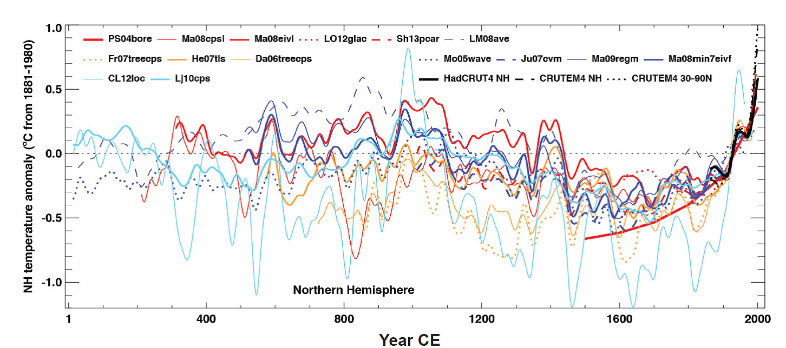
Историческое время
Time series sources: PS04bore = Pollack and Smerdon (2004); Fr07treecps = Frank et al. (2007); CL12loc = Christiansen and Ljungqvist (2012); Ma08cpsl, Ma08eivl, Ma08eivf, Ma08min7eivf = Mann et al. (2008); He07tls = Hegerl et al. (2007); Lj10cps = Ljungqvist (2010); Da06treecps = D’Arrigo et al. (2006); LO12glac = Leclercq and Oerlemans (2012); Sh13pcar = Shi et al. (2013); LM08ave = Loehle and McCulloch (2008); Mo05wave = Moberg et al. (2005); Ju07cvm = Juckes et al. (2007); Ma09regm = Mann et al. (2009); HadCRUT4 = Hadley Center/Climatic Research Unit surface temperature over land and sea; CRUTEM4 = Climatic Research Unit near-surface air temperature over land. Graphic from the Intergovernmental Panel on Climate Change Fifth Assessment Report.

Slide 20
III. Мерзлота сейчас

Slide 21
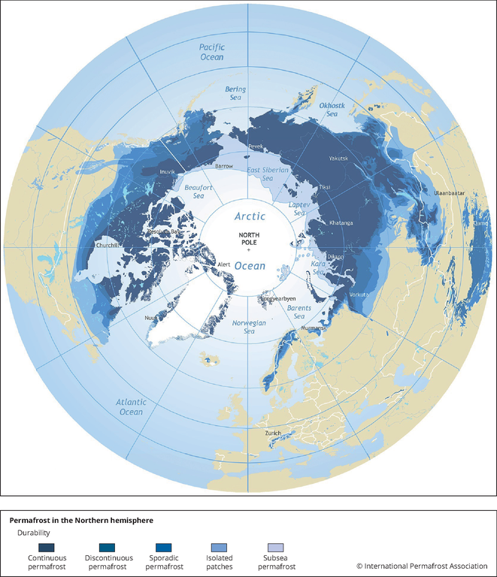
Тихий
океан
Криолитозона (область распространения многолетней мерзлоты) охватывает
24% площади суши
Северного полушария
(около 22,8 млн. км²), в том числе более чем 11 млн. км² в России.
Северная
Америка
Северный
Ледовитый
океан
Азия
Атлантический
океан
Европа
сплошная
подводная
прерывистая
островная

Slide 22
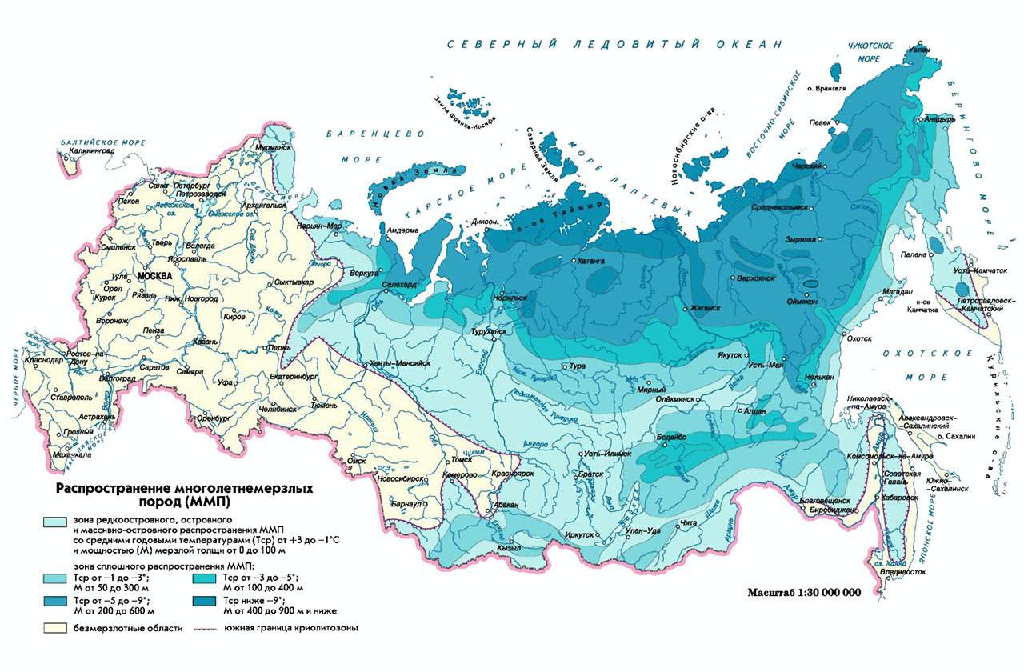

Slide 23
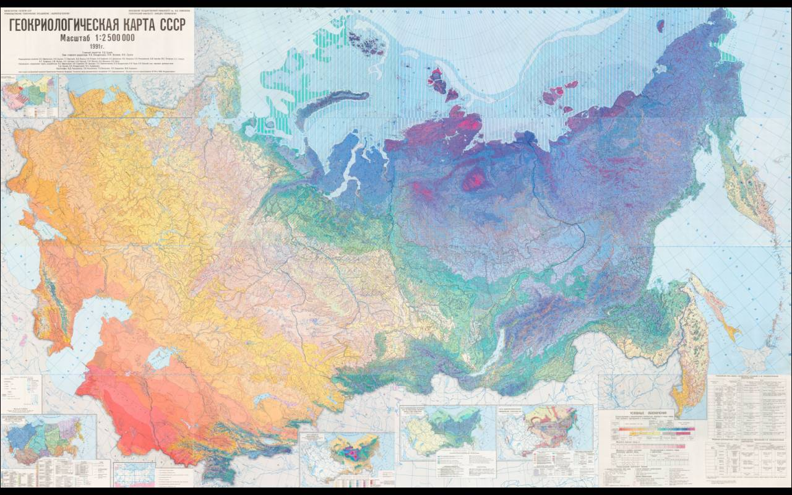
Геокриологическая карта СССР, 1991

Slide 24
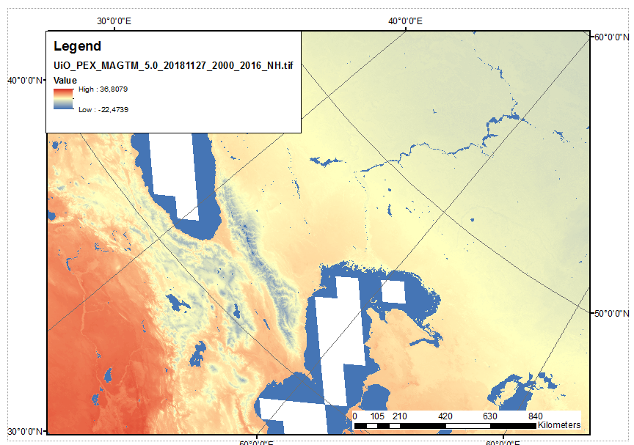
Obu et al., 2018

Slide 25
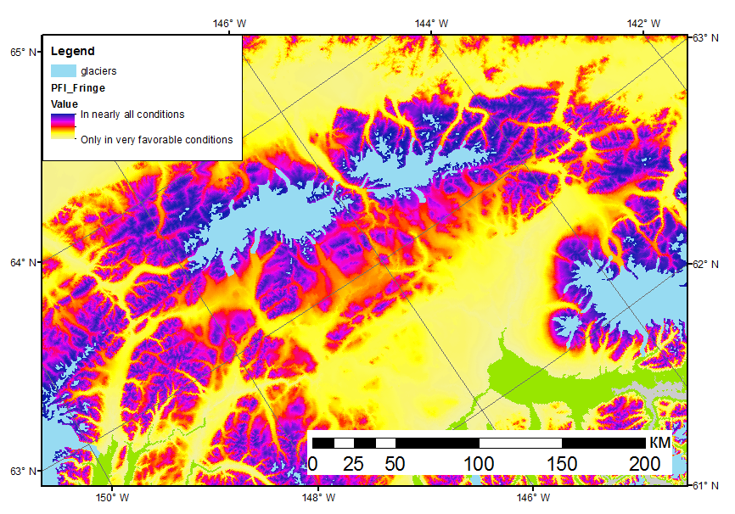
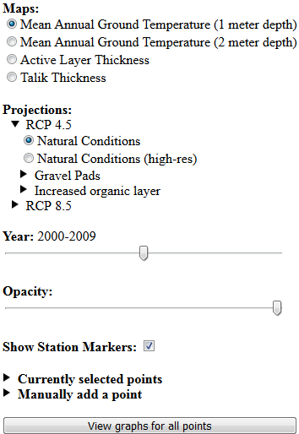
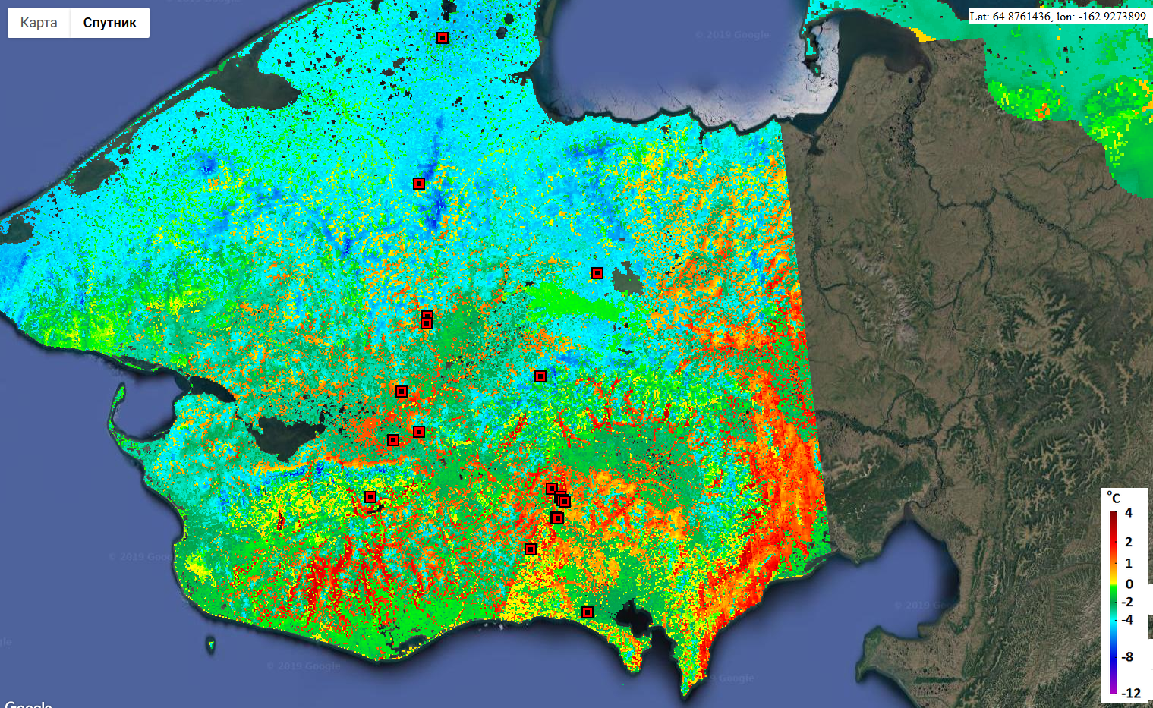
Интерактивная карта текущего и прогнозного состояния мерзлоты и сезонноталого слоя для п-ова Сьюард, Аляска, США.
Gruber, 2012
разрешение 30 м!!!

Slide 26
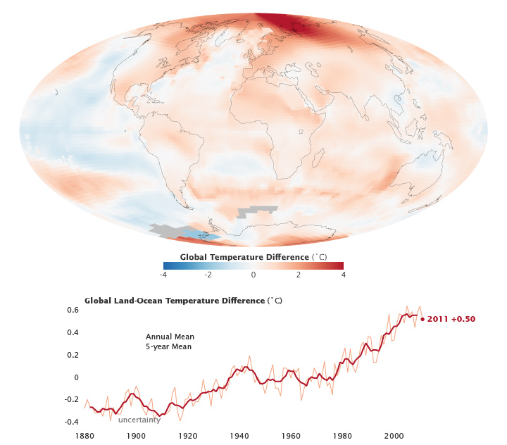
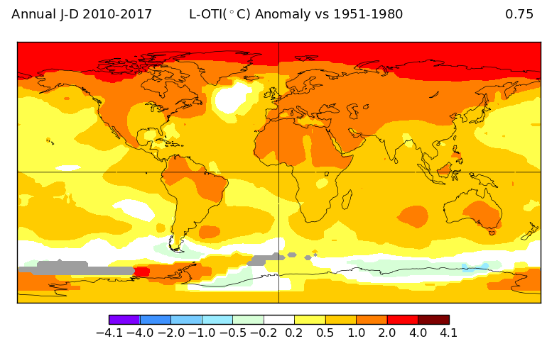
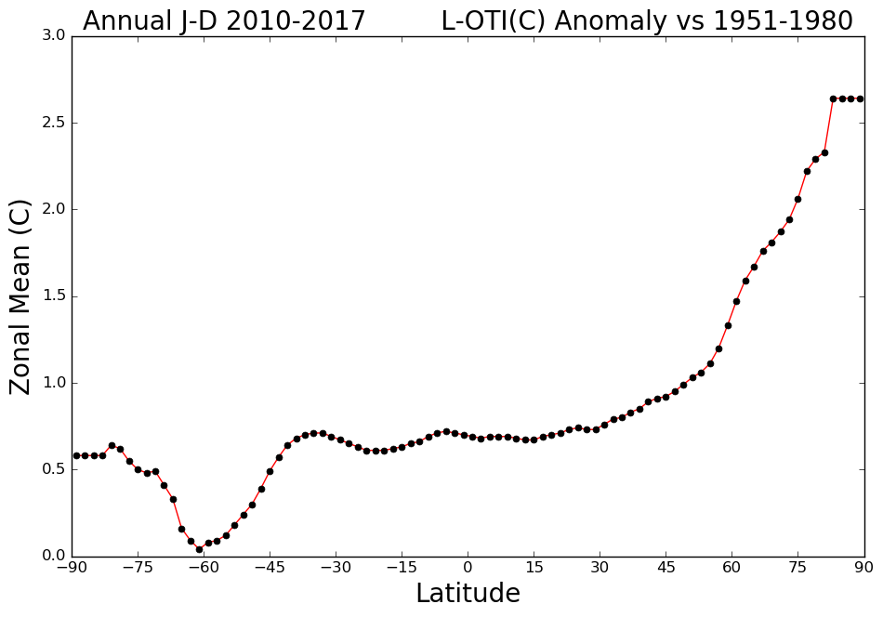
Увеличение температуры воздуха за период 1961-2017:
Для Земного Шара в Целом = 1.08 (ºC)
Для Широт > 60 N = 2.49 (ºC)
За последние 50 лет температура воздуха в Арктике повышалась в 2.5 раза быстрее чем в среднем по Земле
till.ru

Slide 27
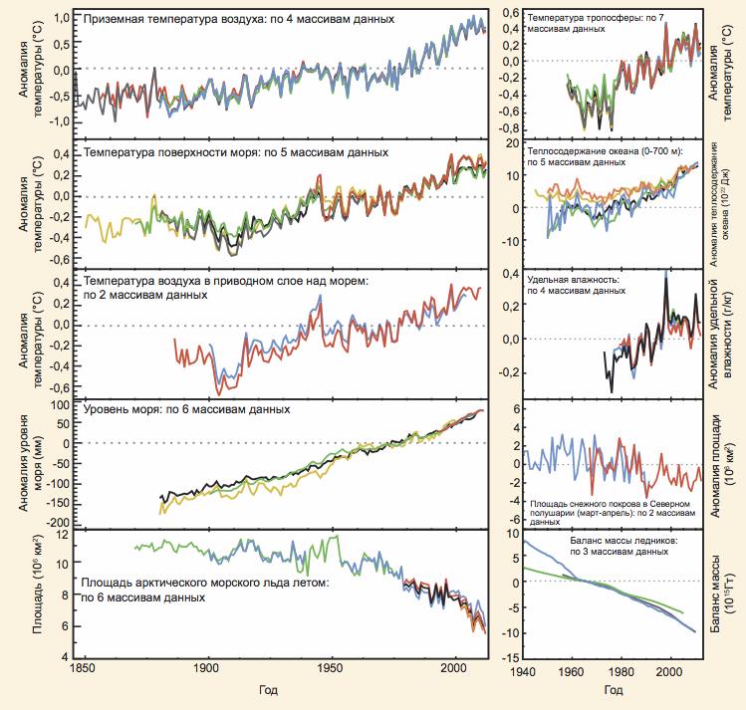
Совокупность климатических изменений. Источник: ipcc.ch

Slide 28
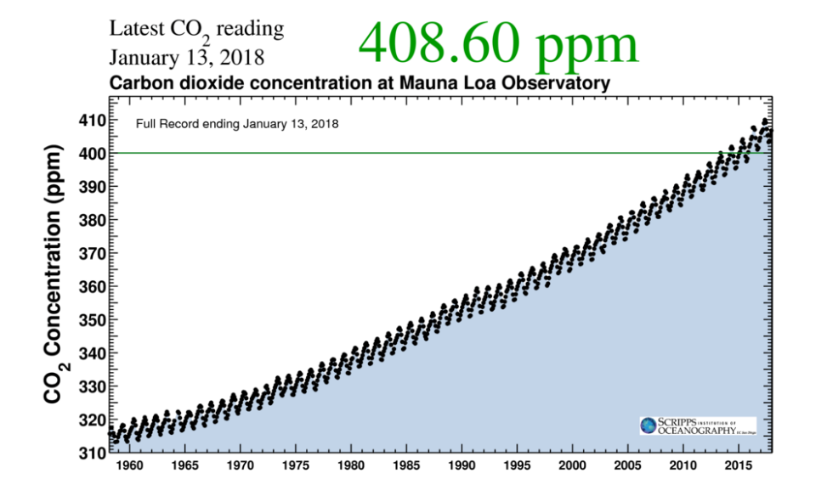
Воспроизведение глобальной температуры с помощью климатических моделей с учетом природных и антропогенных воздействий (сверху) и только природных (снизу). Источник: ipcc.ch
Концентрация углекислого газа в атмосфере по данным прямых наблюдений.
Источник: scripps.ucsd.edu

Slide 29
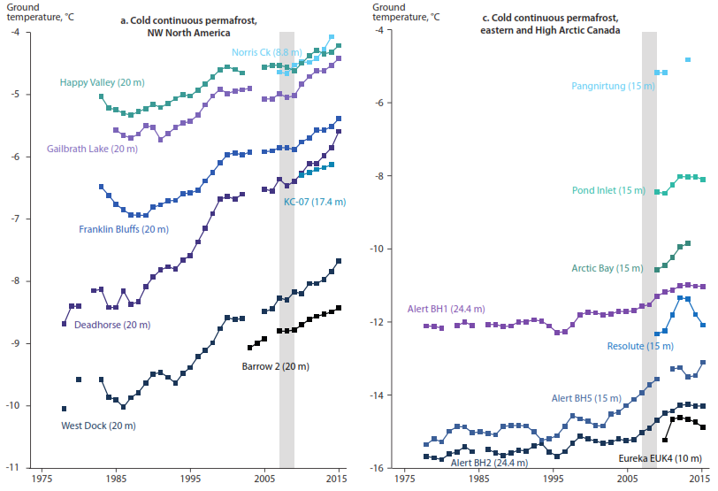
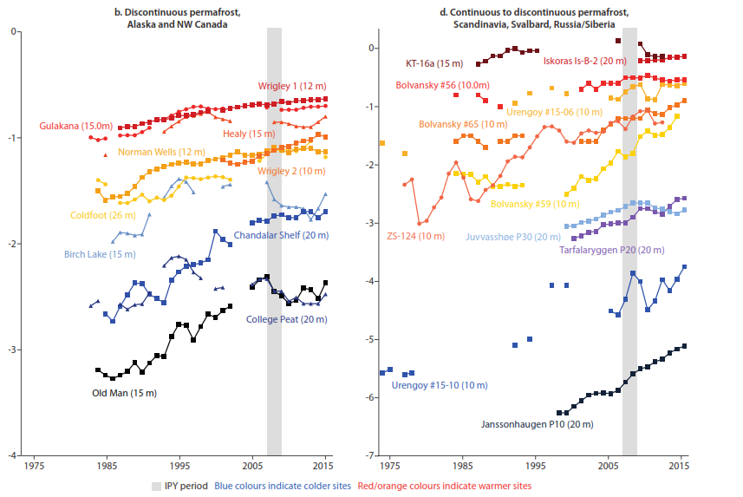
Рост температуры мерзлоты за последние 40 лет
Рост температур:
С МПГ (2007/08 гг.) изменение составило от +0,5°С (сплошная мерзлота) до -0,1°С (островная мерзлота).
С 1970-х гг. +1..2°С (Евразия) и +3..4°С (Северная Америка).
Источник: Romanovsky et al., 2014, 2015; SWIPA, 2017.

Slide 30
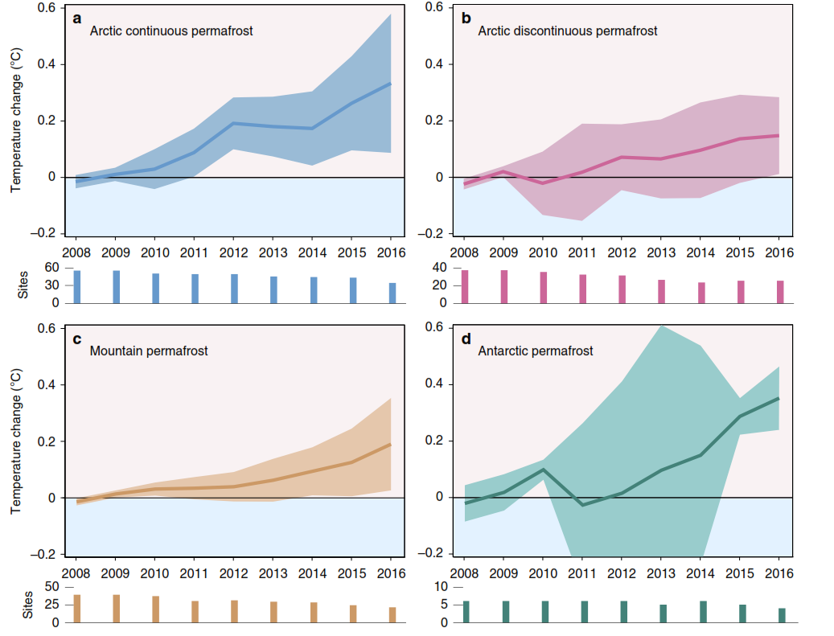
Рост температур мерзлоты с 2008 г.
рост 0.39 ± 0.15°C
рост 0.20 ± 0.10°C
рост 0.37± 0.10°C
рост 0.19 ± 0.05°C
Источник: Biskaborn et al., 2019

Slide 31
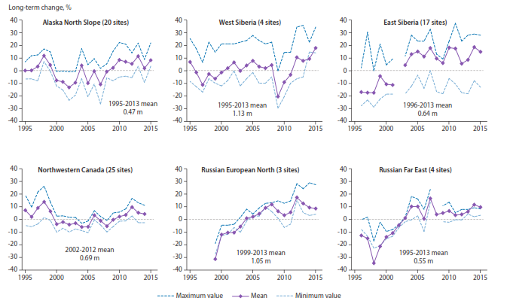
Рост мощности сезонноталого слоя с 1990-х гг.
Источник: Romanovsky et al., 2014, 2015; SWIPA, 2017.

Slide 32
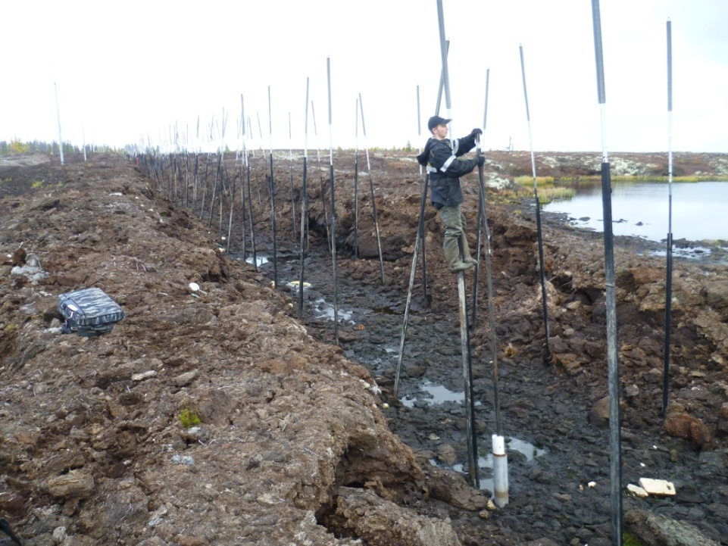
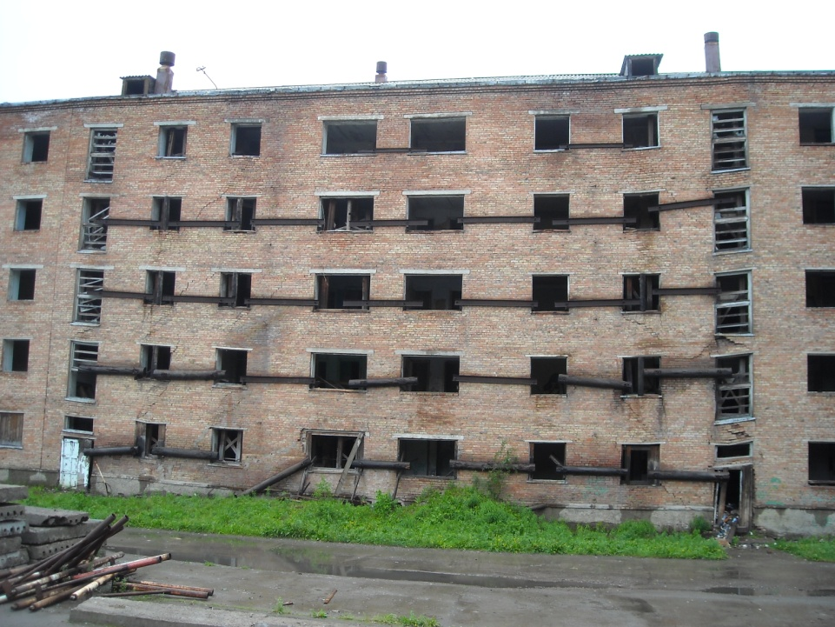
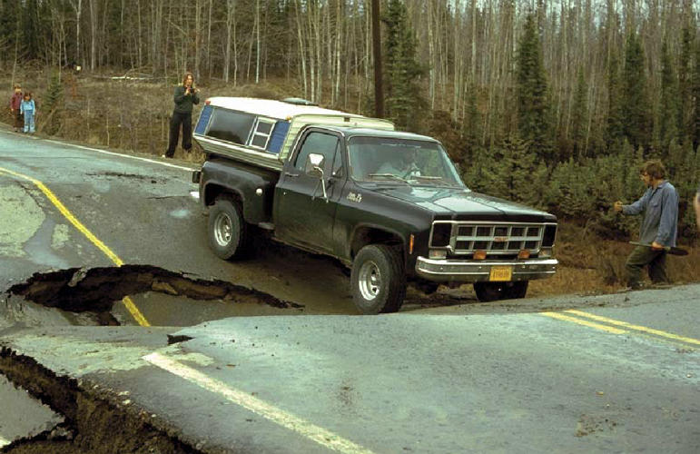
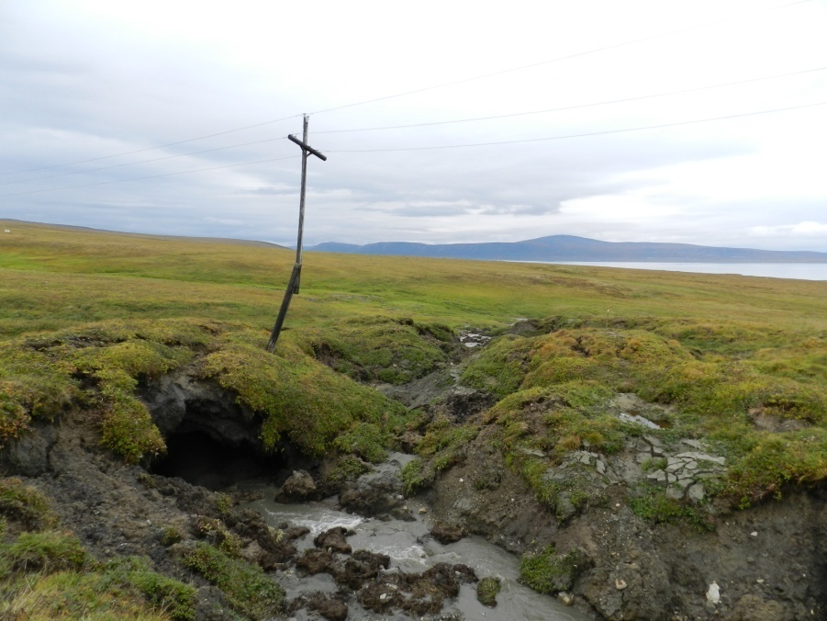
Негативное воздействие мерзлоты на инженерные объекты
Западная Сибирь
Средняя Сибирь
Чукотка
Аляска

Slide 33
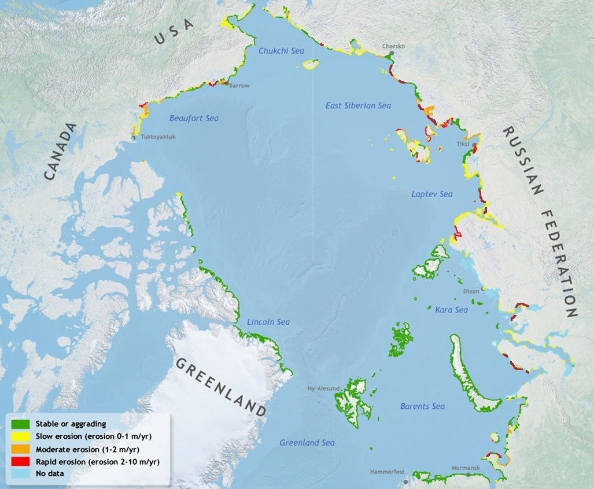
Карта скоростей отступания арктических берегов
стабильный берег
низкая (0-1 м/год)
средняя (1-2 м/год)
высокая (2-10 м/год)
нет данных
Ежегодно Россия теряет до 200 км² территории из-за размыва мёрзлых берегов
500 км
Lantiut et al., 2012

Slide 34
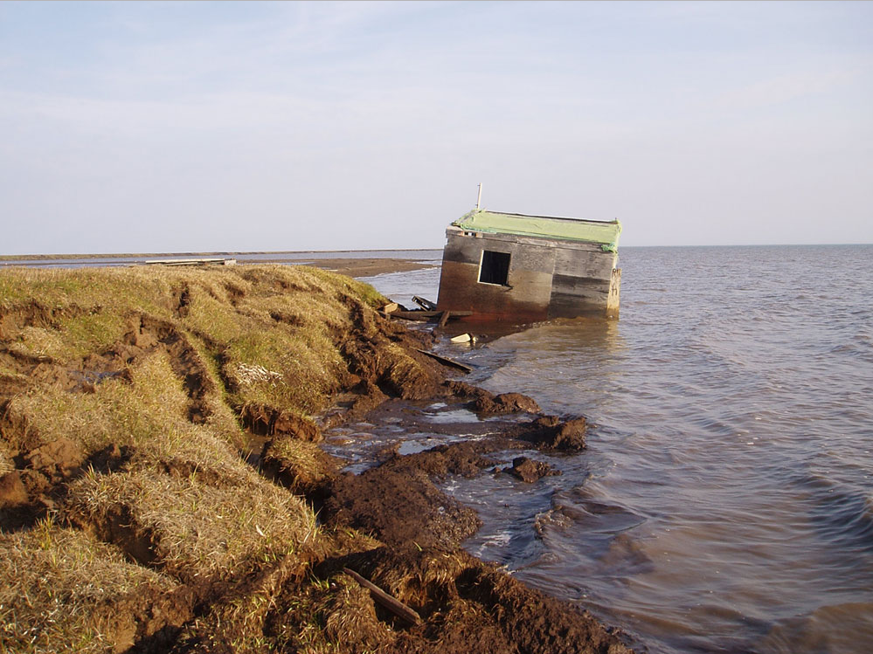
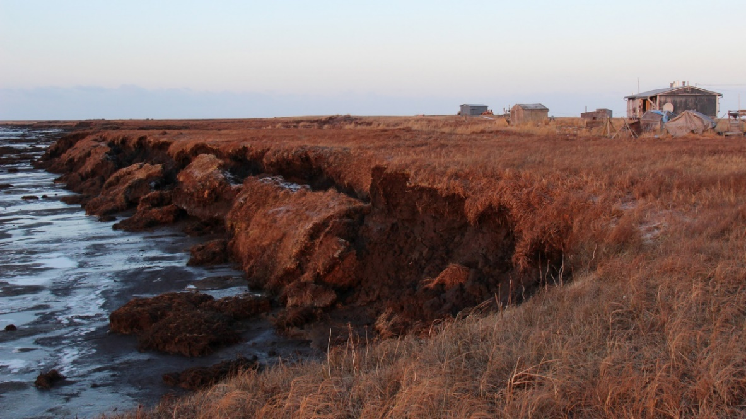
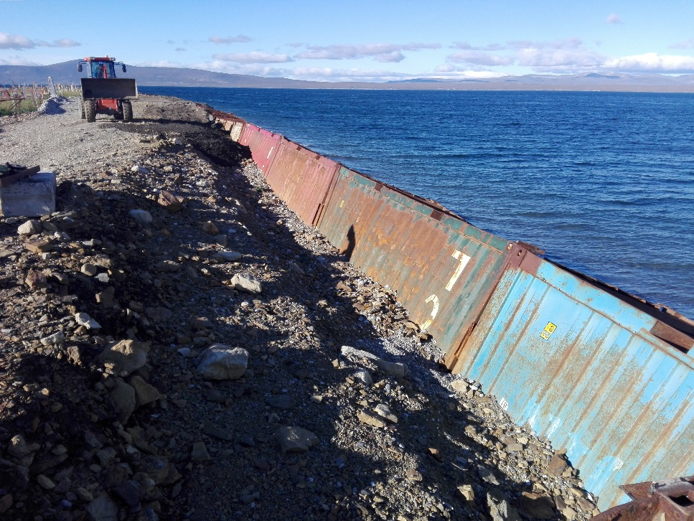
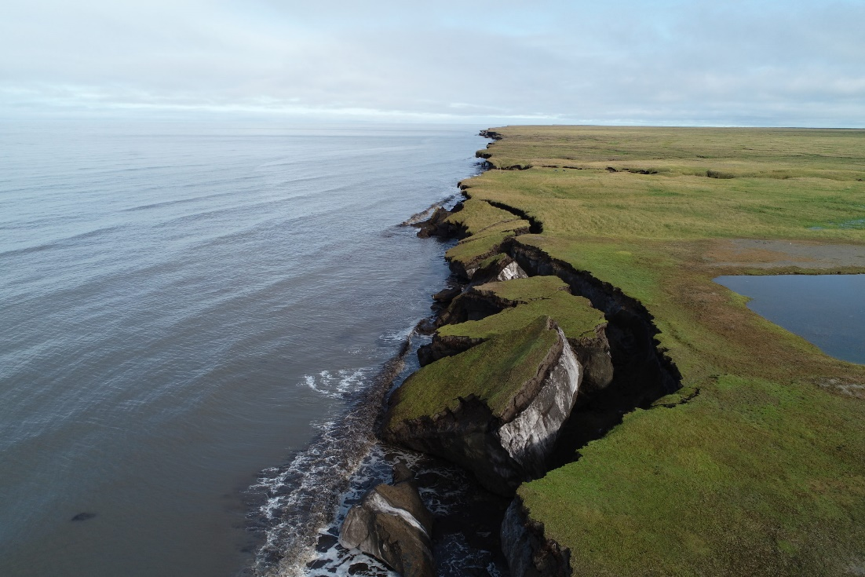

Slide 35
IV. Мерзлота в будущем

Slide 36
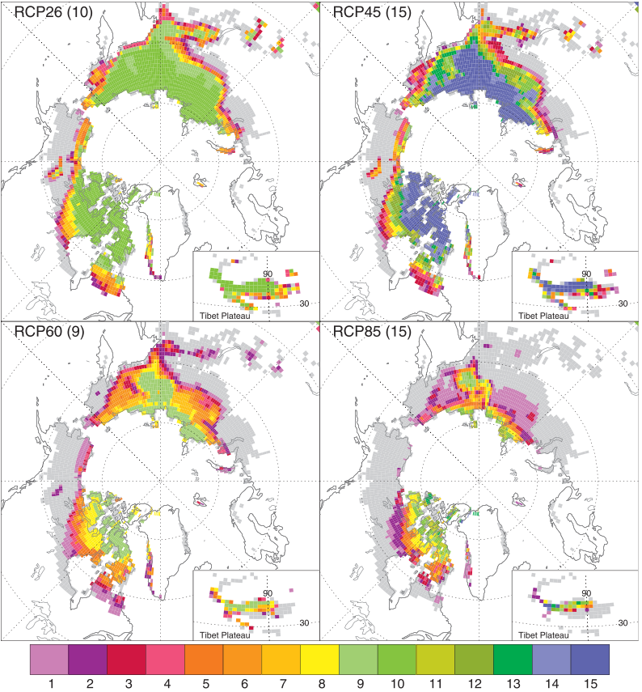
Прогноз динамики мерзлоты
Карта вероятности существования мерзлоты к 2099 году. Цвет обозначает количество моделей, допускающих существование мерзлоты при том или ином сценарии (Slater, Lawrence, 2013)
Карта прогнозных температур пород на глубине 1 метр
1990—2000
2040—2050
2090—2100
(по Шикломанову и др.)
Области распространения оттаявшей с поверхности мерзлоты показаны розовым цветом.

Slide 37
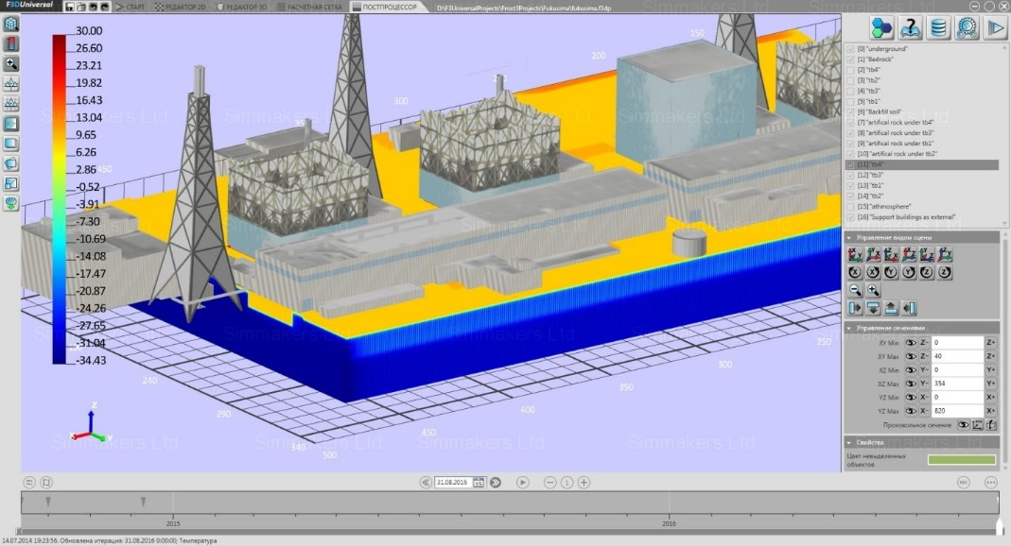
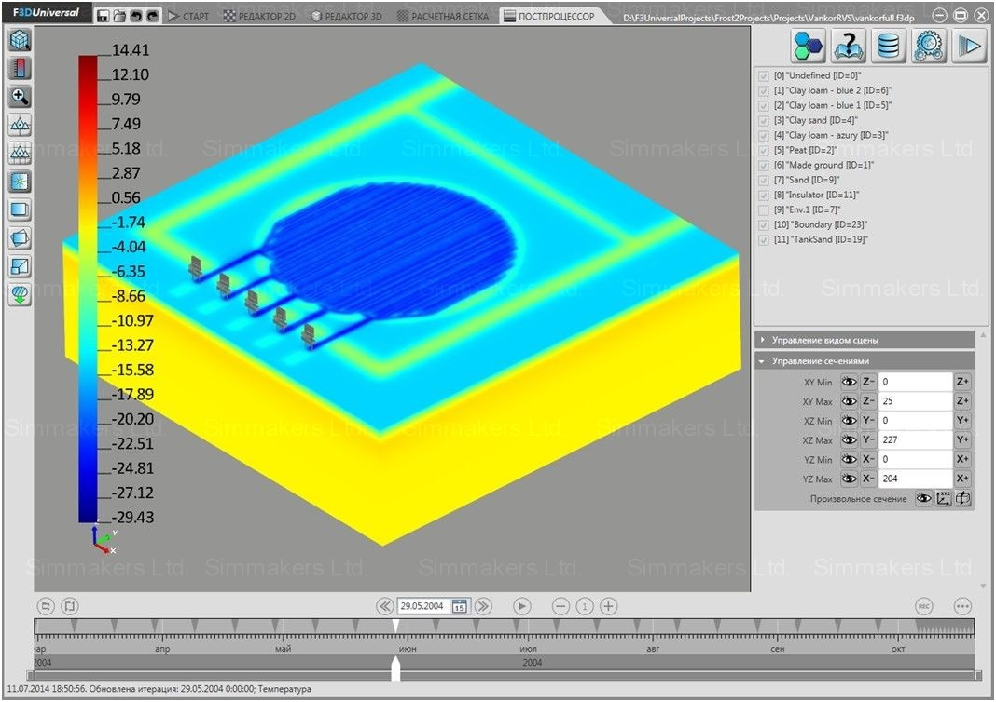
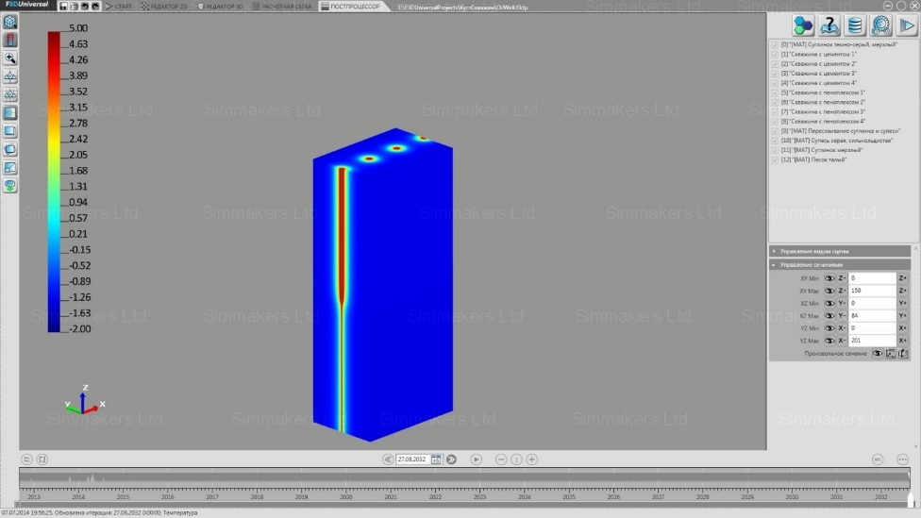
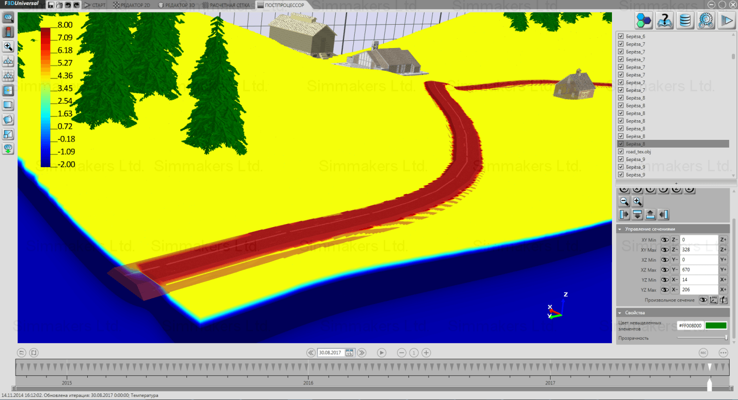
Численные методы прогноза состояния мерзлоты на инженерных объектах
Модель мерзлотной завесы на АЭФ Фукусима
Модель работы термосифонов под нефтяным резервуаром
Изображения: frost3d.ru
Модель распределения тепла вокруг добывающих скважин
Температура грунта под дорожной насыпью
Специализированные ПО: qFrost, Tundra, Permafrost 3D, Frost 3D Universal и т.д.

Slide 38
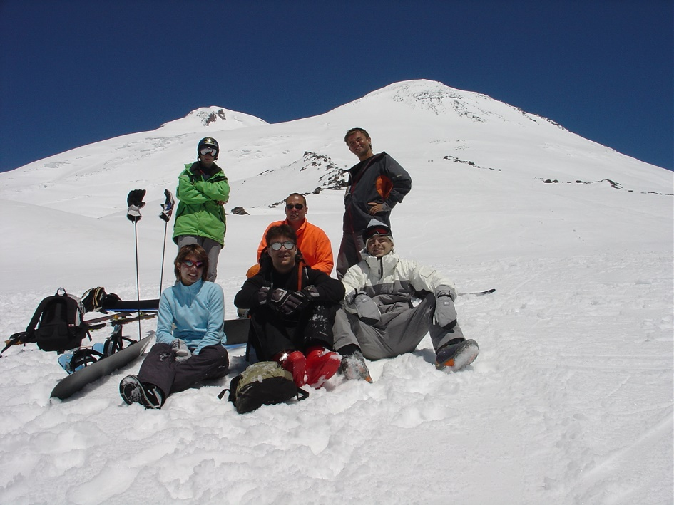
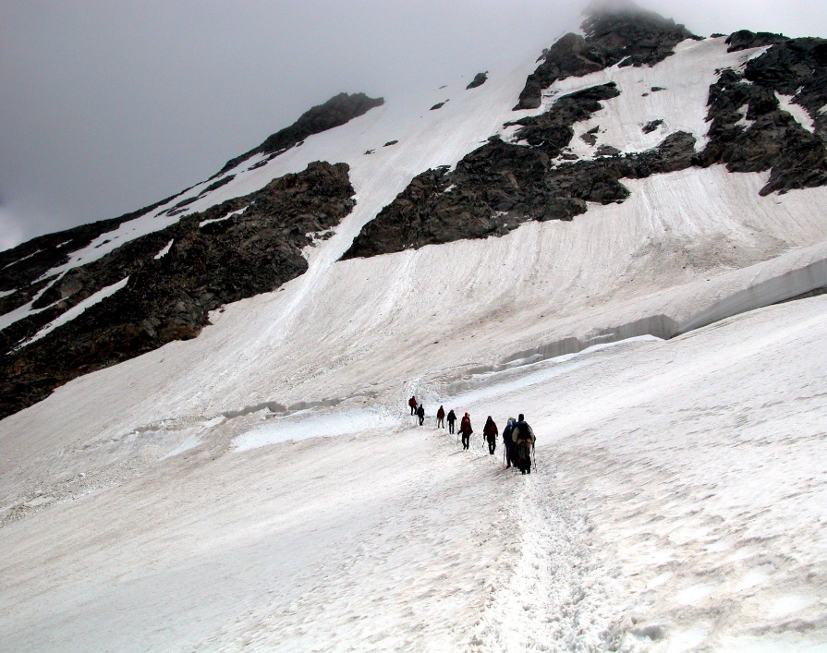
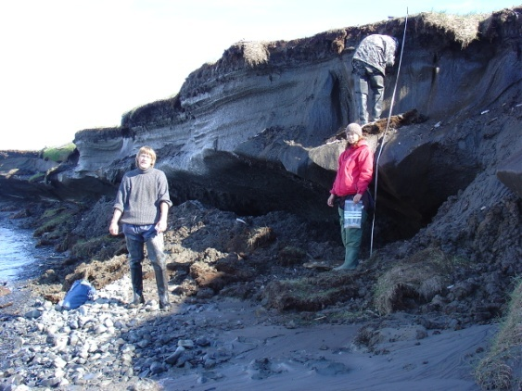
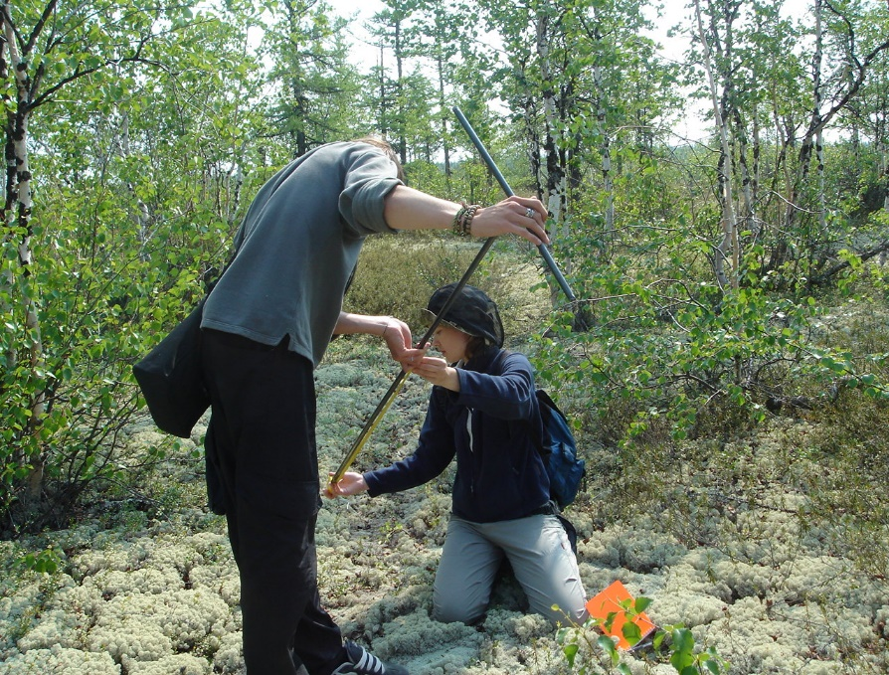
Кафедра криолитологии и гляциологии
http://www.geogr.msu.ru/cafedra/crio/

Slide 39
Спасибо за внимание!
E-mail: alekseymaslakov@yandex.ru
VK: aleksey_maslakov
Instagram: @alexeymaslakov
Фото: Е. Антонов, 2017

